Slide 1
Blocklyによるプログラミング学習支援環境の多言語対応の研究
香川研究室
14T239 佐野裕也
Notes:
「Blocklyによるプログラミング学習支援環境の多言語対応の研究」と題しまして、
香川研究室の佐野が発表させていただきます。

Slide 2
はじめに
プログラミングの基礎概念
言語の文法
and
この二つを同時に学ぶことは学習者にとって大きな負担になる
文法を意識せずにプログラミングができる学習環境が必要
Notes:
まずはじめに、研究の背景を説明させていただきます。
プログラミング学習者は、プログラミングの基礎概念と言語の文法を同時に学習しなければなりません。
これは、学習者にとって大きな負担になってしまいます。
そこで、文法を意識せずにプログラミングができる学習環境が必要になります。

Slide 3

はじめに
文法を意識せずにプログラミングができる学習環境があれば
プログラミングの基礎概念
only
学習者の負担を減らす
Notes:
このような環境であれば、プログラミングの基礎概念のみを先に学習でき、
学習者の負担を減らすことができます。

Slide 4
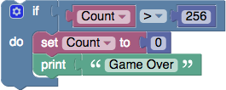
Blocklyとは
Googleで開発されているグラフィカルな
Webベースシステムのプログラミングエディタ
ブラウザ上のブロックをドラッグ＆ドロップでつなぎ
合わせることでプログラミングを行うことができる
https://code.google.com/p/blockly/
Notes:
その例として、Blocklyというシステムが挙げられます。
Blocklyとは、Googleが提供するグラフィカルなWebベースシステムのプログラミングエディタです。
ブラウザ上のブロックを、ドラッグ＆ドロップでつなぎ合わせることでプログラミングを行うことができます。

Slide 5
Blocklyの利点
JavaScriptで記述されており、カスタマイズが容易
WEBベースシステムなので環境導入も容易
作成したプログラムを他の言語のソースコードに変換して出力できる
さらに多くの言語に対応できれば学習の幅が広がる
→ JavaScript, Dart, Python, Lua, PHPに対応
https://developers.google.com/blockly/guides/overview
Notes:
Blocklyを用いることで、次のような利点があります。
JavaScriptで記述されており、カスタマイズが容易にできます。
Webベースのシステムなので、環境の導入が容易に行えます。
作成したプログラムを他の言語のソースコードに変換して出力できるため、プログラミングの概念の学習後、
文法の学習への移行がしやすくなります。
現在は、JavaScript, Dart, Python, Lua, PHPの５種類の言語へのサポートが行われていますが、
さらに多くの言語に対応することができれば学習の幅が広がると考えられます。

Slide 6
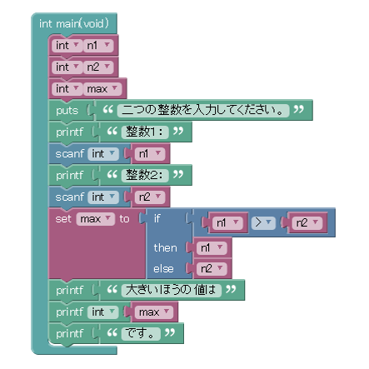
尾崎の研究
BlocklyをC言語、Flex言語に対応
プログラミング入門者が対象
文法を意識せずにC言語を学ぶ
ことができる
13G454 尾崎陽一 (2014年度修士論文)
「Webベースグラフィカルプログラミングエディタを用いた円滑な移行が可能なC言語学習支援環境の開発」
Notes:
Blocklyによる過去の研究の一例として、尾崎の研究が挙げられます。
この研究は、BlocklyをC言語、Flex言語に対応させたもので、システムの対象者がプログラミング入門者です。
このシステムによって文法を意識せずにC言語を学ぶことができます。

Slide 7
先行研究の問題点
大学の講義で学習する言語に対応しきれていない
ブロックの動的変形が限られている
→多言語化が必要
→柔軟性のあるプログラミンング言語が
ブロックの形状によって制約
Notes:
しかし、先行研究には、次のような問題点が挙げられます。
まず、Blocklyが、大学の講義で学習する言語に対応してきれていないというとことです。
システム自体が便利であっても、大学の講義で学習する言語に対応していないと、大学生はこのシステムを利用することができなくなってしまいます。そこで、これらのシステムを大学生にも利用してもらうために、システムの多言語化が必要であると考えました。
次に、ブロックの形の動的変形が限られているということです。
これでは、柔軟性のあるプログラミング言語をブロックの形状によって制約されてしまうことになります。

Slide 8

先行研究の問題点
システムの多言語化
必要となるブロックの種類や形状が増加
ブロックの形の動的変形を考えなければならない
Notes:
また、システムの多言語化を行うことで、必要となるブロックの種類や形状は増加するので、ブロックの形を動的に変形させることは考えなければなりません。

Slide 9
多言語化に必要なこと
対象とする言語に必要なブロックの作成
ブロックからソースコードの作成
→それぞれの言語で制御構造が大きく異なるので、
新たなブロックを作成する必要がある
→言語の文法で記述されたソースコードを表示することで
文法学習の支援を行う
Notes:
Blocklyの多言語化で必要だと考えられることは、大きく次の二点が挙げられます。
まず、対象とする言語のプログラミングに必要なブロックの作成です。
それぞれのプログラミンング言語は、制御構造が大きく異なるため、それぞれの言語ごとに新たなブロックを作成する必要があります。
そして次に、ブロックからのソースコードの作成です。
言語独自の文法で記述されたソースコードを表示することで、文法学習の支援を行います。

Slide 10
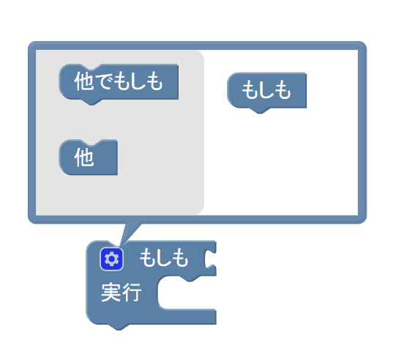
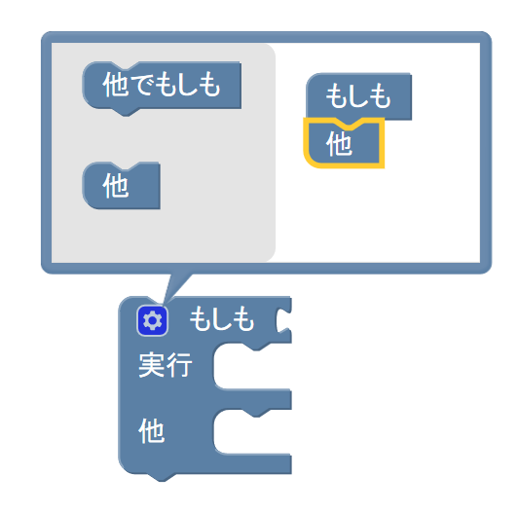
ブロックの動的変形
既存の例にMutatorがある
この機能を参考に、動的変形の機能を増やし、さまざまなブロックに適用
Notes:
ここで、先行研究の問題点であるブロックの動的変形について述べさせていただきます。
Blocklyには、ブロックを動的に変形できる機能があります。その既存の例として、Mutatorが挙げられます。
この、「もしも、実行」ブロックの左上の歯車のマークを押すと、その近くにこのようなふきだしが現れます。
このふきだしの左側のグレーの部分の２つブロックのいづれかを右のブロックの「もしも」ブロックに結合すると、「もしも、実行」ブロックの形状が変化するという仕組みです。
このMutatorの機能を参考に、動的変形の機能の種類を増やし、さまざまなブロックに適用していく予定です。

Slide 11
研究の現状
システムの対応言語は、C、Haskell、Flexの3種類
新たな動的変形ブロックを作成中
→１つは完成
Notes:
研究の現状として、システムの対応言語は、C、Haskell、Flexの3種類となっております。
新たな動的変形ブロックを作成中で、１つは完成しました。

Slide 12
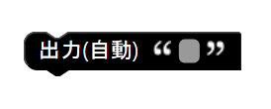
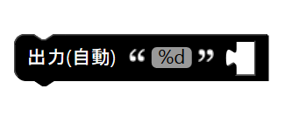
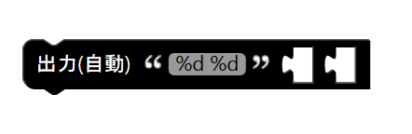

完成した動的変形ブロック
出力ブロックを動的変形
入力フォームの%の数だけ
ソケットの数が増える
ソケットとは、変数ブロックを
入れる穴のようなもの
ソケット
変数ブロック
Notes:
その完成した動的変形ブロックは、出力に関するものです。
入力フォームが用意されている既存の出力ブロックに、%の数を自動検出する機能を実装させて、その数だけソケットが増えるようにしました。
ソケットとは、変数ブロックを入れるための穴のようなものです。

Slide 13
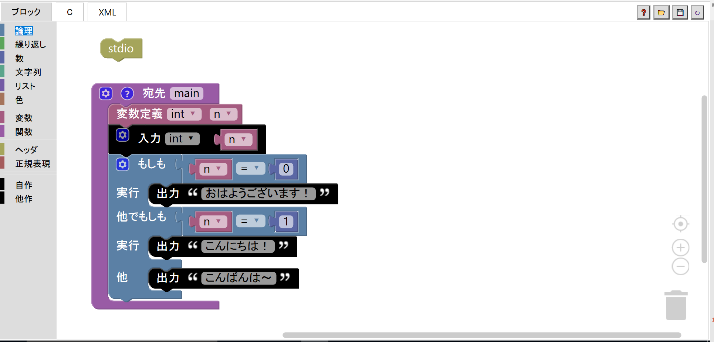
システムの概略図(1)
リセット
保存
XMLコ－ド
表示タグ
読込み
ソースコ－ド表示タグ
ヘルプ
ブロック表示タグ
中央に寄せる
拡大
ブロック
カテゴリ
縮小
ブロック削除
http://ymir.eng.kagawa-u.ac.jp/~sano/c.html
Notes:
最後に、システムの概要図について説明させて頂きます。
このシステムには、３つのタグが表示されていて、ブロックタグ、ソースコードタグ、XMLコードタグがあります。
ブロックタグで開かれている状態には、ブロックカテゴリがあり、この中から新しいブロックを取り出します。

Slide 14
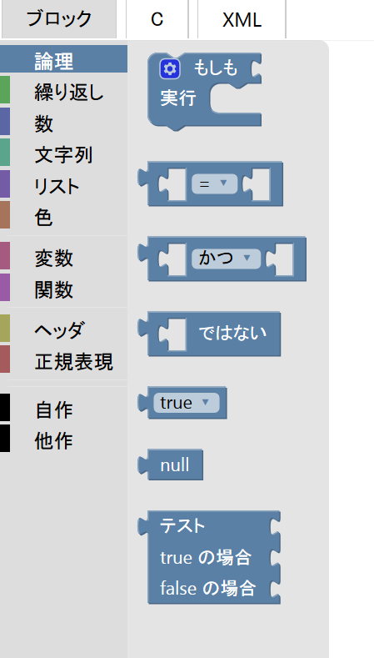
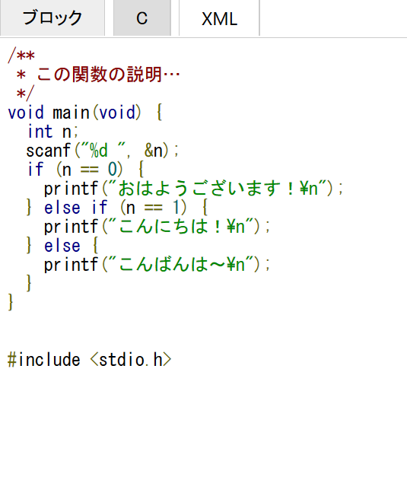
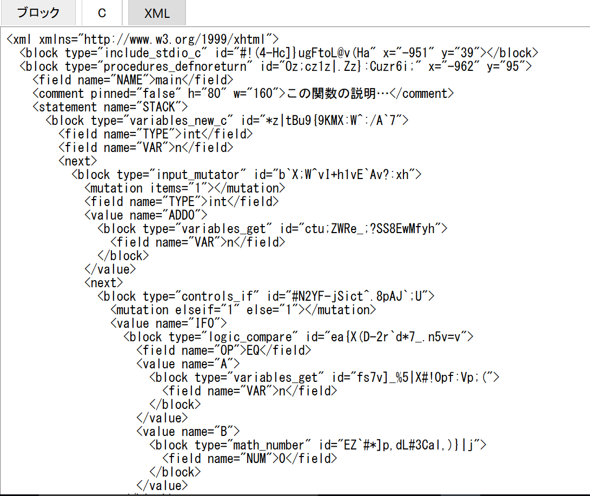
システムの概略図(2)
XMLタグを押したときの表示画面
ソースコードタグを押したときの表示画面
ブロックカテゴリを押したときの表示画面
http://ymir.eng.kagawa-u.ac.jp/~sano/c.html
Notes:
こちらがブロックカテゴリを押したときの表示です。それぞれのカテゴリに違うブロックがあるのでブロックの種類はとても多いです。
ある程度のブロックを組み立てたら、ソースコードタグを押してこのようにソースコードを確認することができます。
また、XMLタグを押すとXMLコードを確認することができます。

Slide 15
今後の方針
大学院の講義で扱っている言語にも対応
複雑なソースコードでもブロックで表現できるように
ブロックの多様化を行う
動的変形の機能を拡張し、より多くのブロックに適用
Notes:
今後の方針といたしましては、Blocklyを、大学院の講義で扱っている言語にも対応できるようにしたいと考えております。
しかし、私が開発した既存の対応言語のシステムがまだ不安定で、比較的シンプルなソースコードのものしかブロックで表現することができないのが現状です。
よって、複雑なソースコードでもブロックで表現できるようにブロックの多様化を行っていく予定です。
その際に、動的変形の機能を拡張し、より多くのブロックに適用したいと思います。

Slide 16
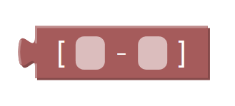
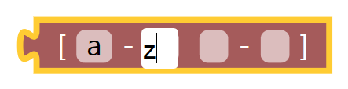
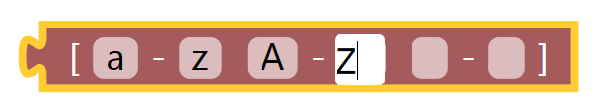

今後の方針（動的変形の例）
Flexの正規表現に関するブロック
[a-z]
[a-z A-Z 0-9]
[a-z]
[a-z A-Z 0-9]
Notes:
今後予定している動的変形の機能拡張の一例として、Flexの正規表現に関するブロックを紹介します。
こちらのブロックは、このようなFlexコードを表すときに使用します。しかし、単体の文字クラスを表せても複数の文字クラスを表すことができません。
複数の文字クラスを表すことができるように、このブロックの２つの入力フォームに文字を入力し終えたら、入力フォームがもう１セット追加されるような動的変形を実装したいと考えております。

Slide 17
まとめ
Blocklyを用いることで、文法を意識せずに
プログラミングが可能になる
Blocklyの多言語化で、学習者の対象を広げること
ができる
ブロックの形を動的に変形させることが必須
Notes:
まとめです。
WebベースグラフィカルプログラミンングエディタであるBlocklyは、文法を意識せずにプログラミングすることができる入門者にもやさしいシステムです。
さらに、Blocklyの対応言語を増やすことで、学習者の対象を広げることができます。
その際に、ブロックの形を動的に変形させることも考えなければならないということです。

Slide 18
ご清聴ありがとうございました
Notes:
ご清聴ありがとうございました

